Slide 1
CYTOGENETIQUE
ONCOLOGIQUE
Intérêt des méthodes cytogénétiques et moléculaires dans la prise en charge des tumeurs pédiatriques
Sirvent N, Pédiatrie, CHU Montpellier

Slide 2
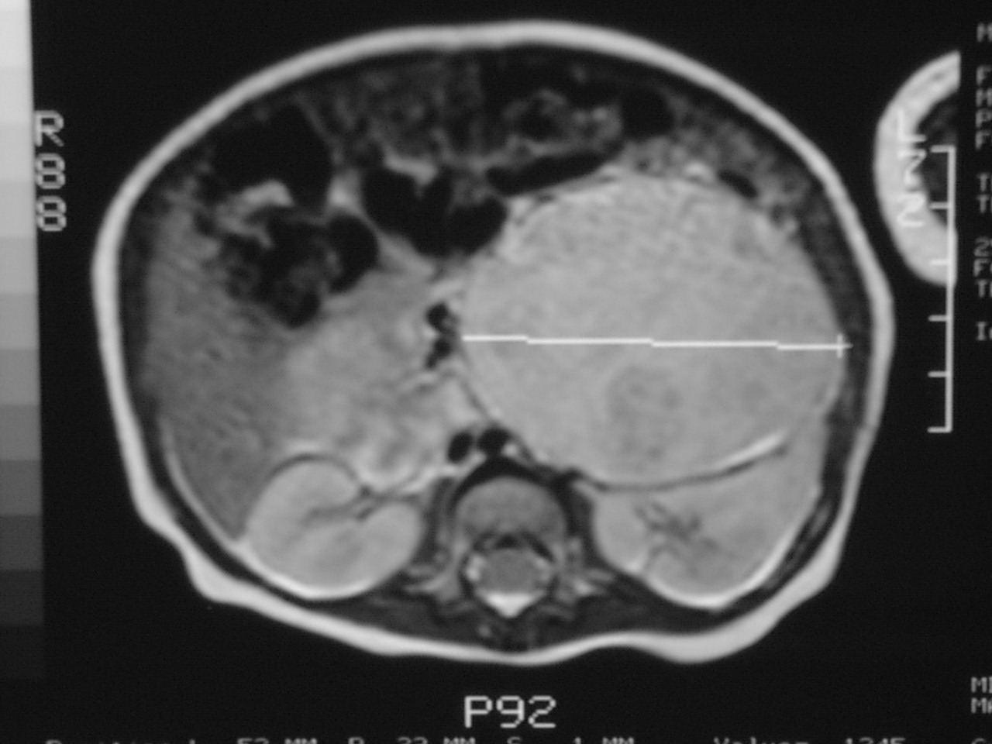

Slide 3
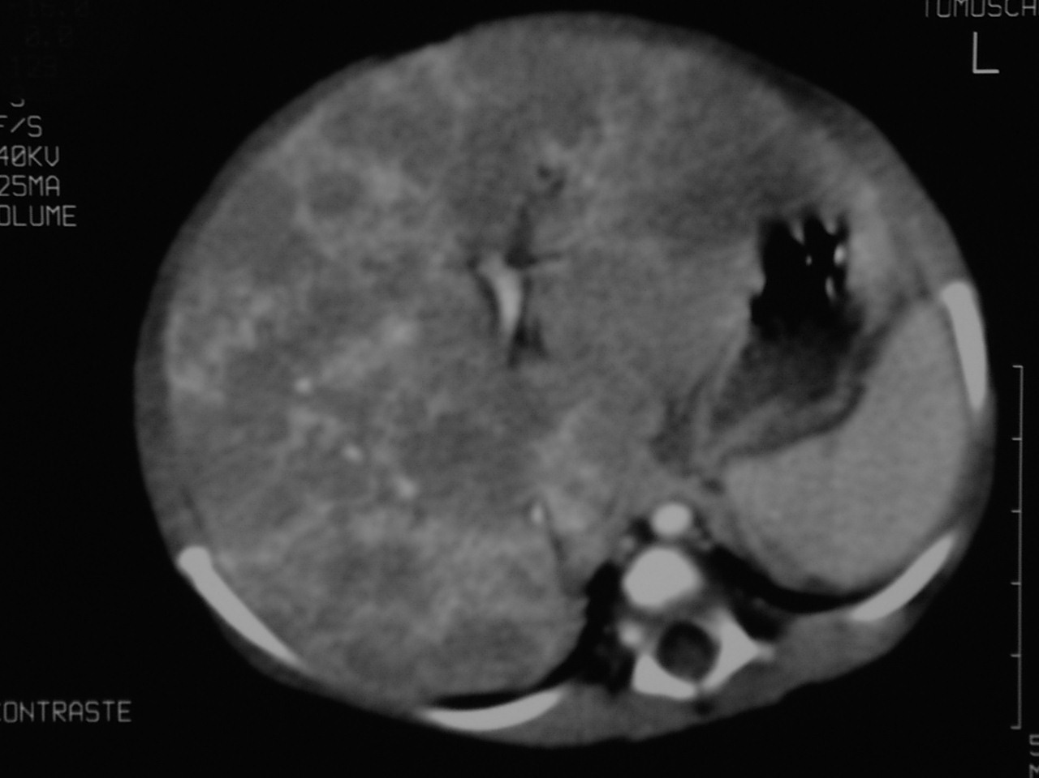

Slide 4
CANCERS PEDIATRIQUES
Maladies rares: 1% de l’ensemble des cancers
France: 2000 nouveaux cas/an
Région Paca-Est: 55 nouveaux cas/an
Guérison: 70 à 80% des cas
2ème cause de mortalité après 1 an
En 2010, 1 adulte/1000 guéri d’un cancer pédiatrique

Slide 5
CANCERS PEDIATRIQUES
Cancers différents de l’adulte
Histologie
Organes touchés
  Stratégie thérapeutique basée sur la chimiothérapie
  Facteurs étiologiques
  rôle des facteurs d’environnement négligeable
  rares prédispositions génétiques : rétinoblastome
  Sd Li Fraumeini
  Beckwith-Wiedeman …

Slide 6
CANCERS PEDIATRIQUES
Répartition
Leucémies et lymphomes 40%
Tumeurs cérébrales 25%
Neuroblastomes 6%
Rhabdomyosarcomes 6%
Néphroblastomes 6%
Tumeurs osseuses 5%
Rétinoblastomes 2%

Slide 7
CANCERS PEDIATRIQUES
Facteurs de
Anomalies acquises
Facteurs de
Anomalies acquises
prédisposition
(prélèvement
prédisposition
(prélèvement
(prélèvement sanguin)
tumoral)
(prélèvement sanguin)
tumoral)
Biologie moléculaire
Biologie moléculaire
Cytogénétique
Cytogénétique
(ADN, ARN)
(ADN, ARN)
Cytogénétique moléculaire
Cytogénétique moléculaire
(FISH)
(FISH)

Slide 8
PRELEVEMENT TUMORAL
Examen
Frais, non fixé, non congelé
Examen
macroscopique
macroscopique
Milieu de transport
stérile
Fixation et
Fixation et
Culture cellulaire
Congélation
Culture cellulaire
inclusion
Congélation
inclusion
en paraffine
en paraffine
Appositions
Extraction
Extraction
Caryotype
Caryotype
ADN
Examen histologique
ADN
Examen histologique
ARN
microscopique
ARN
microscopique
+
Immunohistochimie
+
Immunohistochimie
ANALYSE
ANALYSE
CYTOGENETIQUE
DIAGNOSTIC
CYTOGENETIQUE
DIAGNOSTIC
MOLECULAIRE
MOLECULAIRE
et FISH
ANATOMO-
ANATOMO-
PATHOLOGIQUE
PATHOLOGIQUE
(+FISH et ANALYSE MOLECULAIRE)

Slide 9
Difficultés de l’analyse cytogénétique des tumeurs solides
Contraintes techniques/difficultés « d’intendance »
Prélèvement frais, non fixé, non congelé,
recueilli en conditions aseptiques aussitôt après exérèse chirurgicale dans un milieu de transport stérile (ex: RPMI)
(disposer de milieu de transport avant l’intervention)
Taille suffisante
(taille minimum optimale : « petit pois »)
Acheminé rapidement (maximum 3 jours de transport) en milieu stérile à température ambiante
(organisation et coût du transport)

Slide 10
Difficultés de l’analyse cytogénétique des tumeurs solides
Difficultés de culture in vitro
Cellules nécrosées : absence d’adhésion cellulaire, de mitoses.
Faible prolifération
Envahissement de la culture par des cellules stromales non tumorales (fibroblastes) : obtention d’un caryotype normal non informatif

Slide 11
Difficultés de l’analyse cytogénétique des tumeurs solides
Tumeurs solides : difficultés d’interprétation
a) mauvaise morphologie chromosomique
b) polyclonalité, instabilité, caryotypes « composites »

Slide 12
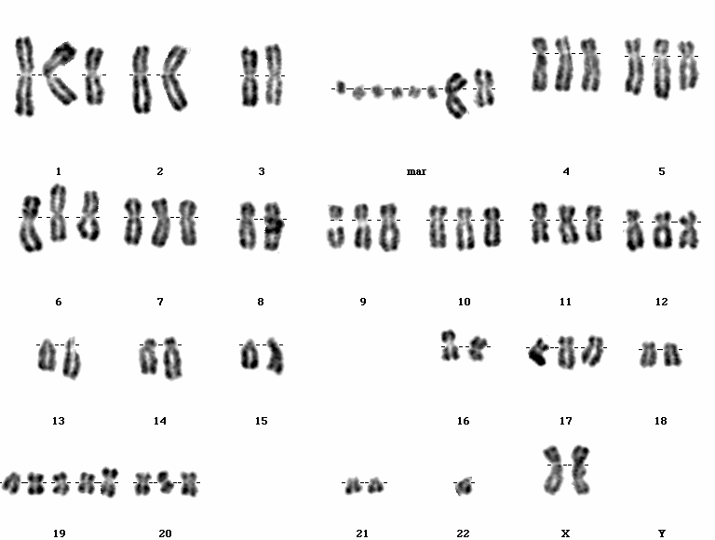
Difficultés de l’analyse cytogénétique des tumeurs solides
Tumeurs solides : difficultés d’interprétation
c) caryotypes complexes
Présence de K marqueurs d’origine non identifiable

Slide 13
FISH
Système classique : biotine/avidine FITC
fluorescéine
avidine
Anticorps anti-avidine-biotine
Sonde avec un nucléotide biotinylé
chromosome
Séquence nucléique
homologue de la sonde

Slide 14
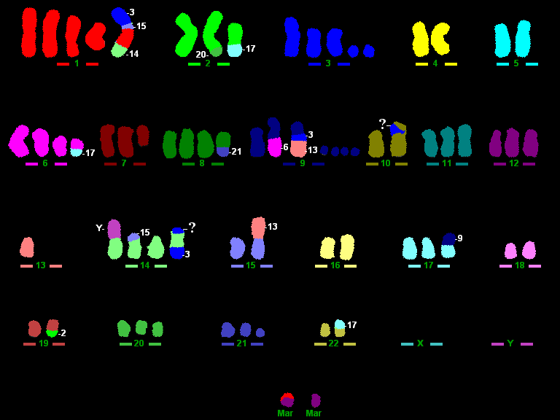
Caryotypes complexes et anomalies « cryptiques » :
Intérêt +++ de la multi-FISH (« 24 couleurs »: M-FISH, SKY)

Slide 15
Hybridation génomique comparative (CGH)
FISH « indirecte » : l ’ADN tumoral sert de sonde
tumeur
tissu
normal
extraction d’ADN
ADN
tumoral
ADN normal
incorporation
d’un
fluorochrome
Hybridation simultanée des deux ADN
sur chromosomes normaux
ou sur biopuces d’ADN (“CGH array”)
Analyse des rapports de fluorescence vert/rouge sur chaque chromosome ou chaque clone

Slide 16
Principe de la CGH ARRAY
Hybridation
G
é
nomique
Comparative
ADN normal
marqu
é
en
CY3
ADN tumoral
marqu
é
en
CY5
D
é
naturation et hybridation
sur BAC / PAC
SCANNER LASER
et
Analyse d
’
images
Exc
è
s d
’
ADN tumoral
D
é
faut d
’
ADN tumoral
Amplification
D
é
l
é
tion

Slide 17
Intérêt de la cytogénétique des tumeurs solides
Intérêt pour le diagnostic et la classification
Corrélations fiables entre une anomalie K donnée et un type ou sous-type de tumeur
Intérêt pronostique
Corrélation entre type d’anomalie et degré d’agressivité d’une tumeur

Slide 18
Intérêt de la cytogénétique des tumeurs solides
Intérêt thérapeutique
Découverte de traitements ciblés
Intérêt fondamental
Découverte de nouveaux gènes, et compréhension des mécanismes d’activation oncogéniques

Slide 19
TRANSLOCATIONS ET GENES DE FUSION
Si présence d’un oncogène au niveau d’un point de cassure
de la translocation :
Activation par dérégulation à proximité
ou
Formation d’un gène de fusion anormal : gène chimérique

Slide 20
Intérêt pour le diagnostic et la classification
Leucémies aigues
Rhabdomyosarcome alvéolaire
Tumeurs de la famille du sarcome d’Ewing
Histiocytose maligne/lymphome anaplasique
Lymphome de Burkitt
Dermatofibrosarcome protuberans
Tumeur myofibroblastique inflammatoire
Fibrosarcome congénital
Tumeur rhabdoïde tératoïde…

Slide 21
Intérêt pronostique
Neuroblastome
Rhabdomyosarcome alvéolaire
Sarcome d’Ewing (?)
Leucémies aigues lymphoblastiques
Leucémies aigues myéloblastiques
…

Slide 22
Développement de thérapeutiques ciblées
Leucémies aigues
Dermatofibrosarcoma protuberans
Lymphome anaplasique…

Slide 23
Rhabdomyosarcome
Tumeur mésenchymateuse (70%) pédiatrique: âge 5,5 ans
Tumeur à petites cellules rondes…
Rarement associé à syndromes génétiques
(Li Fraumeini, neurofibromatose de type 1)
2 types histologiques principaux:
-R. embryonnaires (80%)
-R. alvéolaires

Slide 24
Rhabdomyosarcome
Difficultés diagnostiques
(Nombreuses tumeurs à petites cellules rondes chez l’enfant)
lymphome, neuroblastome, famille du sarcome d’Ewing…
Rhabdomyosarcome alvéolaire caractérisé par:
- Translocation réciproque récurrente (2;13)(q35;q14)
- PAX 3 (K2) et FHKR (K13)
- Gènes régulateurs de la transcription
(développement neuromusculaire précoce)
- Variant (1;13) impliquant PAX 7 sur 1p36
Notes:
Perte d’hétérozygotie en 11p15 pour les embryonnaires.

Slide 25
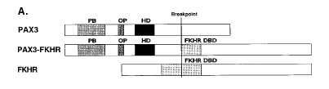
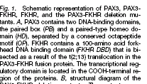

Slide 26
Rhabdomyosarcome
Prise en charge multidisciplinaire
  Chimiothérapie, Chirurgie +/- Radiothérapie
  Analyse des facteurs de risque
  - âge (< ou > à 10 ans)
  - taille de la tumeur et localisation
  - extension (métastases, ganglions régionaux)
  - histologie (embryonnaire versus alvéolaire)
  - qualité du geste chirurgical d’éxérèse

Slide 27
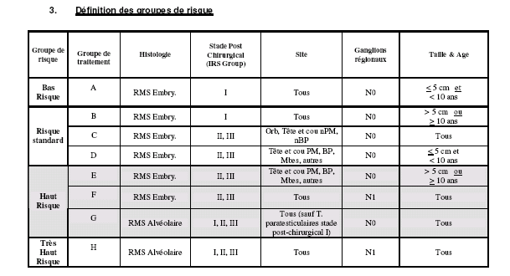
RHABDOMYOSARCOME

Slide 28
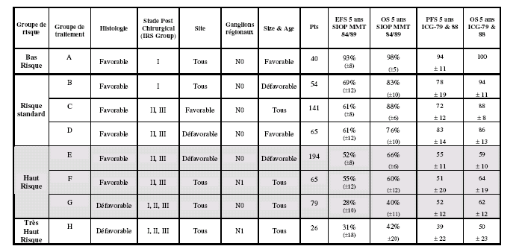
RHABDOMYOSARCOME

Slide 29
EXEMPLE DE LA TRANSLOCATION
t(11;22)
DANS LE SARCOME D’EWING
ou comment l’analyse génomique entraîne la définition
d’une nouvelle famille de tumeurs…

Slide 30
Sarcome d’Ewing
-1984: découverte d’une anomalie cytogénétique spécifique
t(11;22)(q24;q12)

Slide 31
t(11;22) et PPNET
Découverte d’une translocation t(11;22) identique dans des tumeurs
neuroectodermiques périphériques (“PPNET”) considérées
jusqu’alors comme des entités différentes du sarcome d’Ewing
(tumeurs à petites cellules rondes des tissus mous, tumeur thoracique
d’Askin, neuroépithéliomes...)
Sarcome d’Ewing et PPNETs ne sont que des manifestations
cliniques différentes (localisation anatomique, degré de
différenciation) d’un même processus de tumorigénèse
corrélé à la t(11;22)
Apport de la cytogénétique tumorale à la classification et
au diagnostic des SE/PPNET :
Définition d’une famille des tumeurs du sarcome d’Ewing
Diagnostic correct : conditionne une prise en charge thérapeutique
optimale

Slide 32
-1992 : Identification des gènes impliqués dans la t(11;22)
-11q24
-FLI1
-9 exons
-famille ETS
-séquences type ETS : domaine
de liaison à l’ADN
-activateur de transcription
-expression cellules hématopoiétiques
-22q12
-EWS
-17 exons, 40 kb
-domaine de
liaison à l’ARN
-expression
ubiquitaire

Slide 33
Formation d’un gène chimérique de fusion EWS-FLI1
Sur le chromosome 22 anormal :
portion 5’ proximale de EWS+ portion 3’ distale
de FLI1
EWS
FLI1
5’
3’
Produit de fusion : partie N-terminale EWS+ partie C-terminale
FLI1(avec domaine liaison ADN)
Activateur transcription+++, induit transcription in vitro de MYC
Il existe des translocations variantes EWS-ERG, EWS-ETV1,
EWS-FEV, EWS-EA1F

Slide 34
Diagnostic biologique du sarcome d’Ewing et tumeurs apparentées
Prélèvement : Microponction ou biopsie
Equilibre entre petit prélèvement (geste moins invasif qui éviterait peut-être aussi le risque de dissémination iatrogène)- et quantité suffisante de matériel pour ana-path et génétique
Matériel analysable disponible selon la taille du prélèvement
et les circonstances du diagnostic :
Prélèvement fixé inclus
en paraffine
+/-
Prélèvement frais
Prélèvement congelé
Appositions

Slide 35
Diagnostic moléculaire des tumeurs de la famille du sarcome d’Ewing
RT-PCR : recherche de gènes de fusion spécifiques sur
prélèvement tumoral à partir d’ARN
(+ protocole de recherche sur sang et moelle pour détection
de cellules tumorales circulantes et micrométastases)
Intérêt : spécificité et sensibilité, méthode de référence
Inconvénients :
-nécessité d’une quantité suffisante d’ARN de
bonne qualité,
-ne détecte pas les translocations variantes non connues
(il faut des amorces spécifiques)
EWS
FLI1
5’
3’

Slide 36
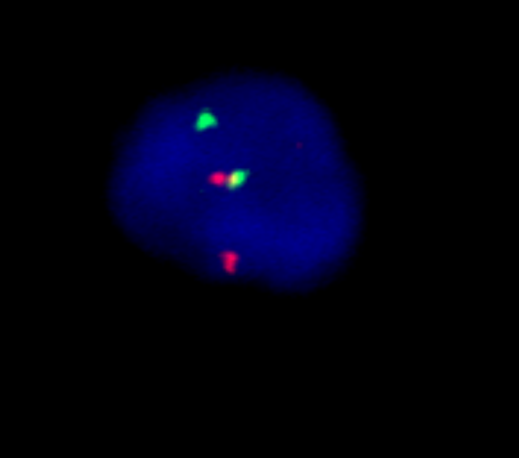
Cytogénétique : si quantité suffisante
Aspect des cellules en culture (rosettes ou ballonets)
Recherche de t(11;22) (ou anomalie du 22)
Intérêt : détection possible d’anomalies non attendues,
d’anomalies secondaires
FISH interphasique : détection de remaniements de EWS à
partir de prélèvements frais, congelés, appositions,
ou fixés et inclus en paraffine
Sondes “EWSR1” encadrant EWS
5’
EWS
3’
Intérêt : simple, rapide, utilisable sur
tout type de prélèvement, permet
la détection de tous les remaniements
de EWSR1, quelque soit le gène partenaire

Slide 37
Implication de EWS dans d’autres types de tumeurs
EWS-E1AF t(17;22)(q12;q12)
Sarcome indifférencié de l’enfant
EWS-ATF1 t(12;22)(q13;q12)
Sarcome à cellules claires
EWS-CHOP t(12;22)(q13;q12)
Liposarcome myxoïde (habituellement : CHOP-FUS t(12;16))
EWS-TEC t(9;22) q31;q12)
Chondrosarcome myxoïde extra-squelettique
EWS-WT1 t(11;22)(p13;q12)
Tumeur desmoplastique à petites cellules rondes

Slide 38
Neuroblastome
Tumeur solide la plus fréquente de l’enfant < 5 ans
Kc embryonnaire du système nerveux sympathique
Grande hétérogénéité clinique
(régression spontanée très grande agressivité)
« Increasing number of genetic features to guide therapy decisions »

Slide 39
Neuroblastome
Gain de matériel génétique
- amplification du proto-oncogène N-myc (bras court du K2)
- détectée par la présence de K double minute
HSR (homogeneously staining regions)
hyperexpression de la phosphoprotéine MycN (activateur de la transcription)
25 à 30% des neuroblastomes
méthodes d’analyse: Southern Blot, PCR, FISH…

Slide 40
Intérêt de la cytogénétique des tumeurs solides

Slide 41
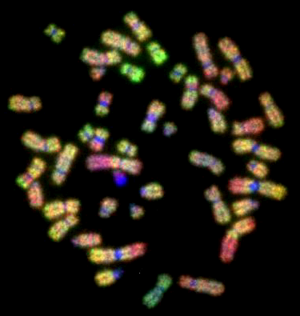
CGH sur chromosomes métaphasiques
Indique l’origine chromosomique des séquences amplifiées dans le tissu tumoral
gain
19
8
4
perte
WHO classification
Rapport de fluorescence
2
Chromosome 2
Amplification de la région de MYCN dans un
neuroblastome
Latowska et al., GCC, 1998

Slide 42
Neuroblastome
Gain de matériel génétique
Ploïdie
- diploïdie/tétraploïdie (instabilité génomique)
- facteur de mauvais pronostic
Gains de segments chromosomiques
- gain de 17q (50 à 70% des neuroblastomes)
- translocations déséquilibrées t(1;17) le plus souvent…
- facteur indépendant de mauvais pronostic

Slide 43
Neuroblastome
Perte de matériel génétique
- Délétions du bras court du K1 (20 à 30%)
- 2 types de délétions: distales (gène suppresseur de tumeur ?)
plus proximales
- facteur de mauvais pronostic
Autres pertes chromosomiques:
- K 11q (15 à 20%) corrélation inverse de l’amplification de MYCN
- K 14q (25% des cas)corrélation avec la perte du 11q

Slide 44
Neuroblastome
 | Type 1 | Type 2 | Type 3
Ploïdie | Triploïde | Diploïde | Diploïde
MYCN | non amplifié | non amplifié | amplifié
Délétion 1p | Non | Incertain | oui
Histopronostic | favorable | défavorable | défavorable
Expression CD44 | Oui | Non | Non
St Clinique | 1,2 ou 4S | 3 ou 4 | 4

Slide 45
Jusqu’à présent, les marqueurs génétiques précédents étaient analysés :
- caryotype conventionnel
- 24-colour kayotyping
- FISH
Difficultés à intégrer l’ensemble des anomalies potentielles
Intérêt de la Comparative Genomic Hybridisation
Intérêt de la multiplex ligation-dependent probe amplification (PCR)

Slide 46
Genomic classification
NCA Genomic Profile : presence of numerical chromosomal alterations
SCA Genomic Profile : presence of any segmental chromosomal alteration
No result

Slide 47
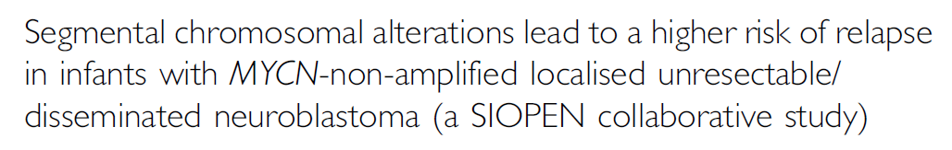

Slide 48
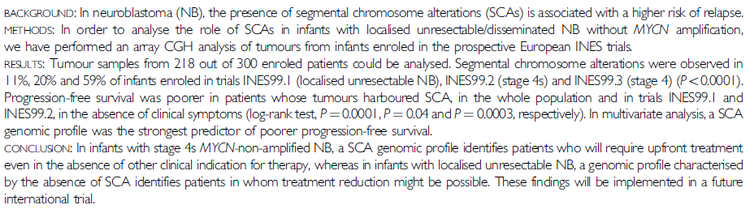

Slide 49
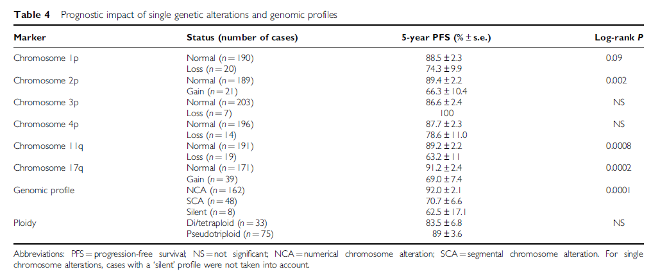

Slide 50
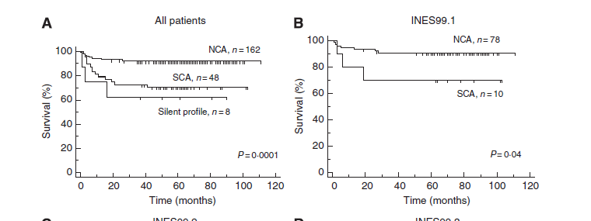

Slide 51
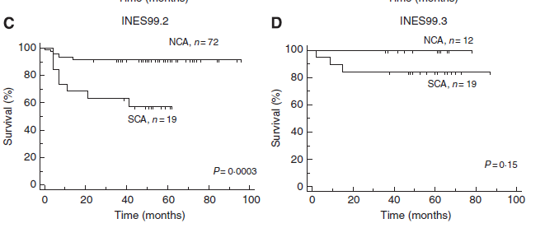

Slide 52


Slide 53
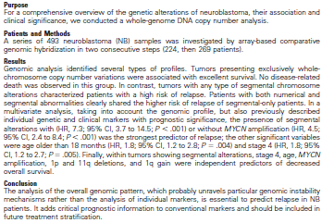

Slide 54
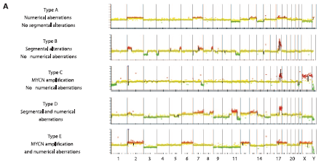

Slide 55
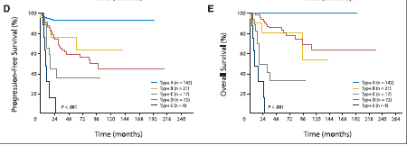

Slide 56
MEDULLOBLASTOMES

Slide 57
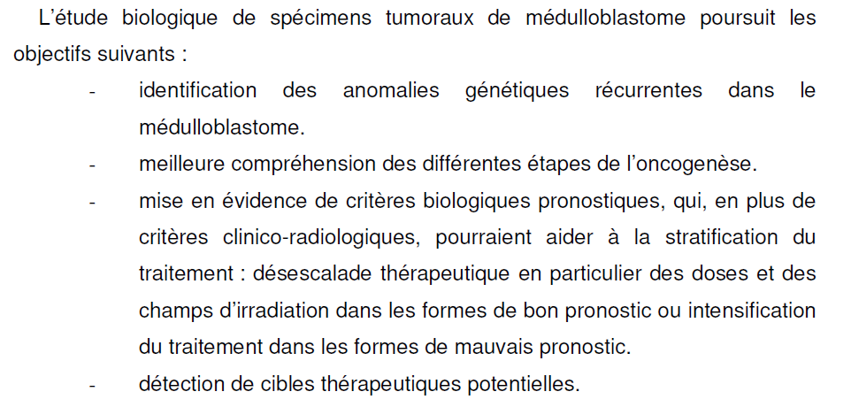

Slide 58
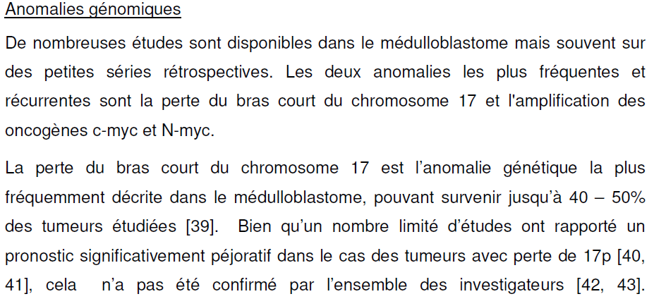

Slide 59


